Slide 1
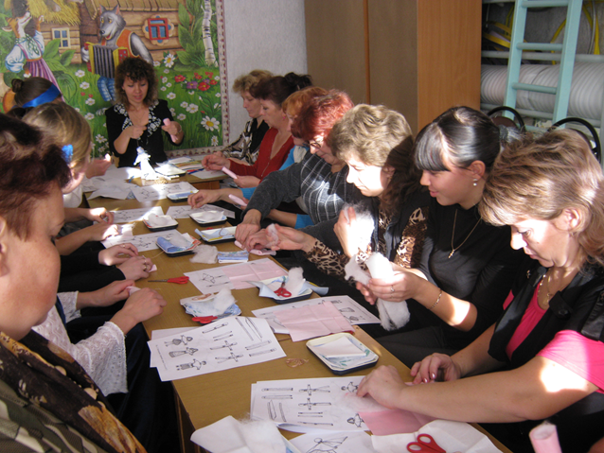
Районное методическое объединение воспитателей малокомплектных детских садов
Руководитель РМО
Казакова Елена Владимировна
Тутаев – 2017 г.

Slide 2
Районное методическое объединение
охватывает 11 образовательных учреждений:
МДОУ д/с №1 «Ленинец»
МДОУ д/с №2 «Октябрёнок»
МДОУ д/с №7 «Берёзка»
МДОУ д/с №10 «Калинка»
Нач. школа-д/с №13 «Улыбка»
Нач. школа-д/с №16 «Солнышко»
Павловская ООШ
Савинская ООШ
Великосельская ООШ
Никольская ООШ
Першинская ООШ

Slide 3
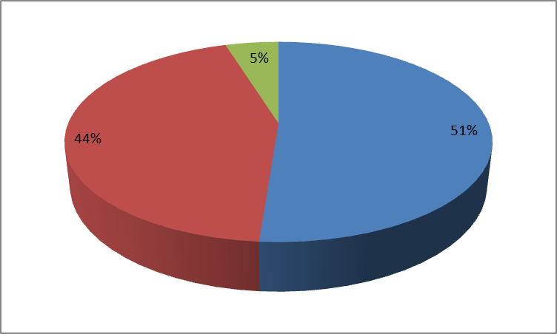
Сведения об образовании педагогов:
Высшее образование имеют 21 педагог (51,2%)
Среднее-специальное – 18 педагогов (44%)
Не имеют педагогического образования – 2 педагога (4,8%)

Slide 4
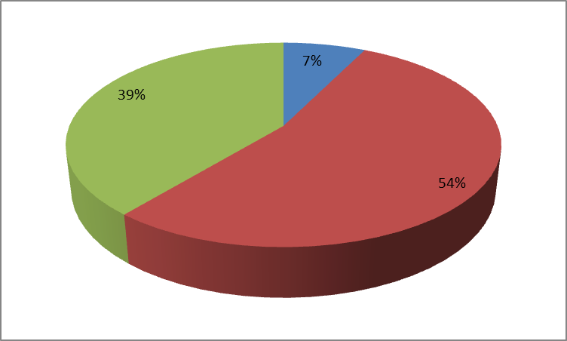
Сведения
о квалификационной категории педагогов
Высшая квалификационная категория – 3 педагога (7,3%)
Первая квалификационная категория – 22 педагога (53,7%)
Соответствие занимаемой должности – 16 педагогов (39%)

Slide 5
Тема методического объединения
на 2016 – 2017 учебный год:
«Здоровьесберегающие технологии
в детском саду в соответствии
с ФГОС ДО»

Slide 6
п
Цель работы РМО:
повышение профессионального уровня педагогов и их творческой активности;
расширение компетентности в вопросах взаимодействия с семьями воспитанников;
внедрение интерактивных форм работы с педагогами

Slide 7
Задачи:
Предложить методическую и практическую помощь педагогам.
Накопить и обобщить опыт работы в разных возрастных группах.
Развивать педагогическое творчество по данным темам.
Расширить формы работы с педагогами.

Slide 8
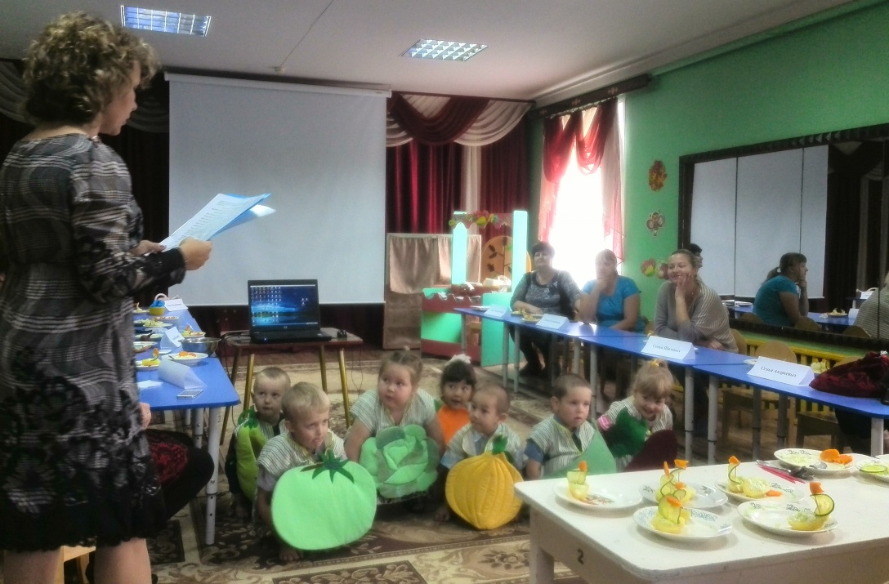
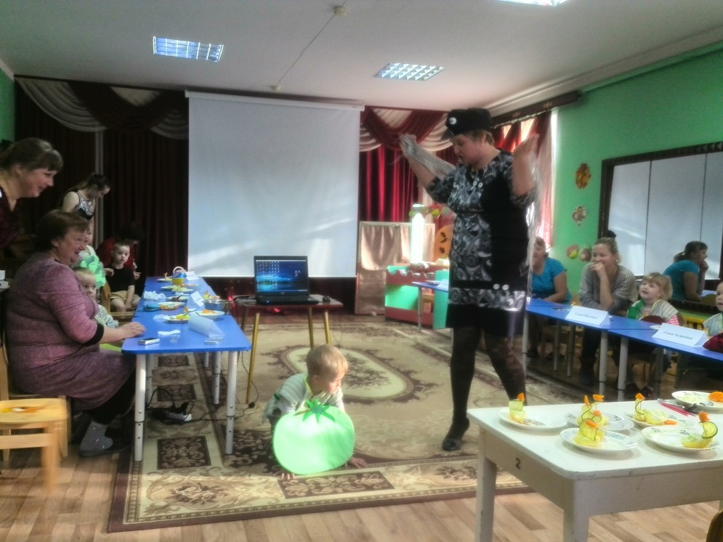
Интересно прошли открытые просмотры мероприятий:
Детско-родительская научно-практическая конференция
«Всё об овощах» (МДОУ д/с №1 «Ленинец»)

Slide 9
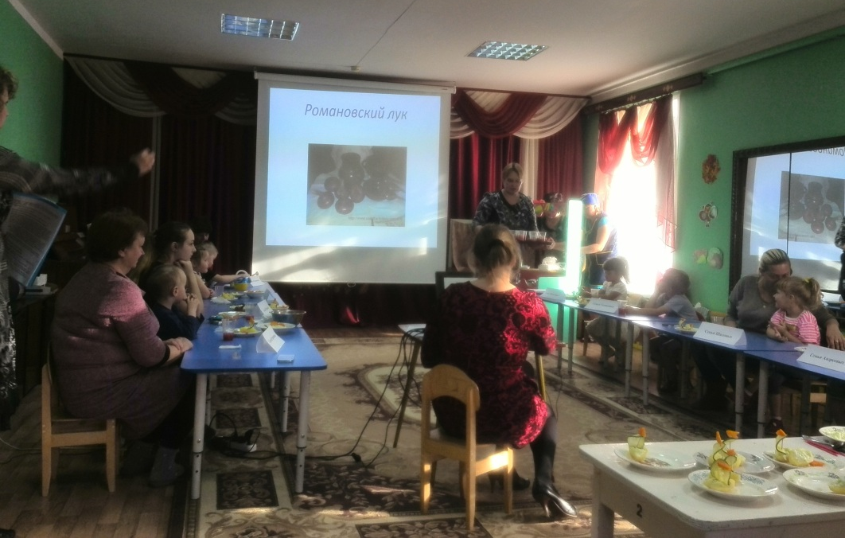
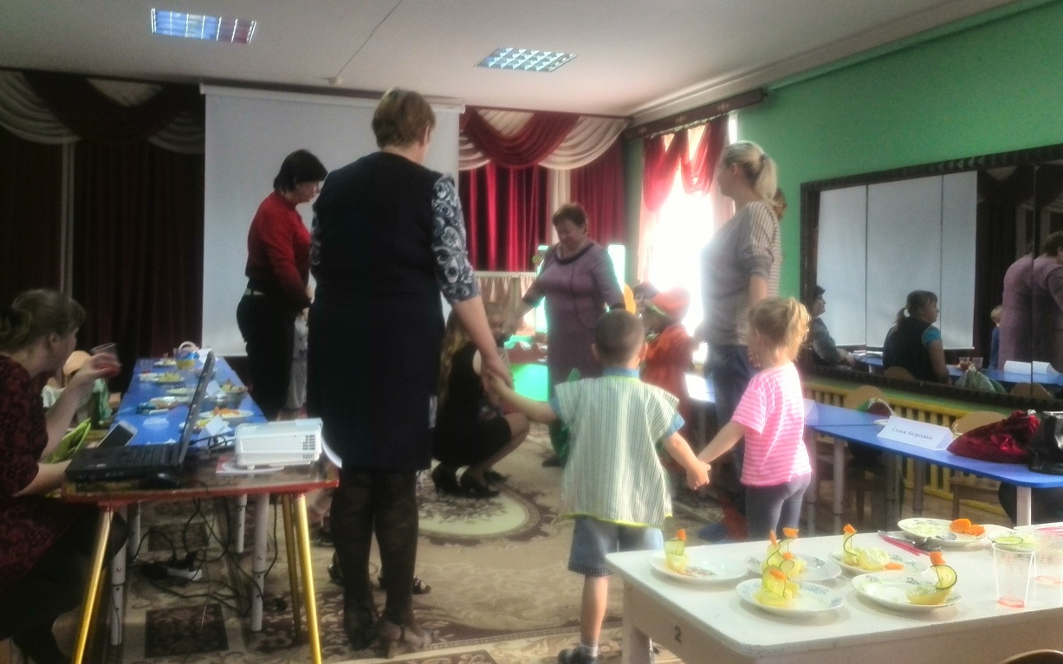

Slide 10
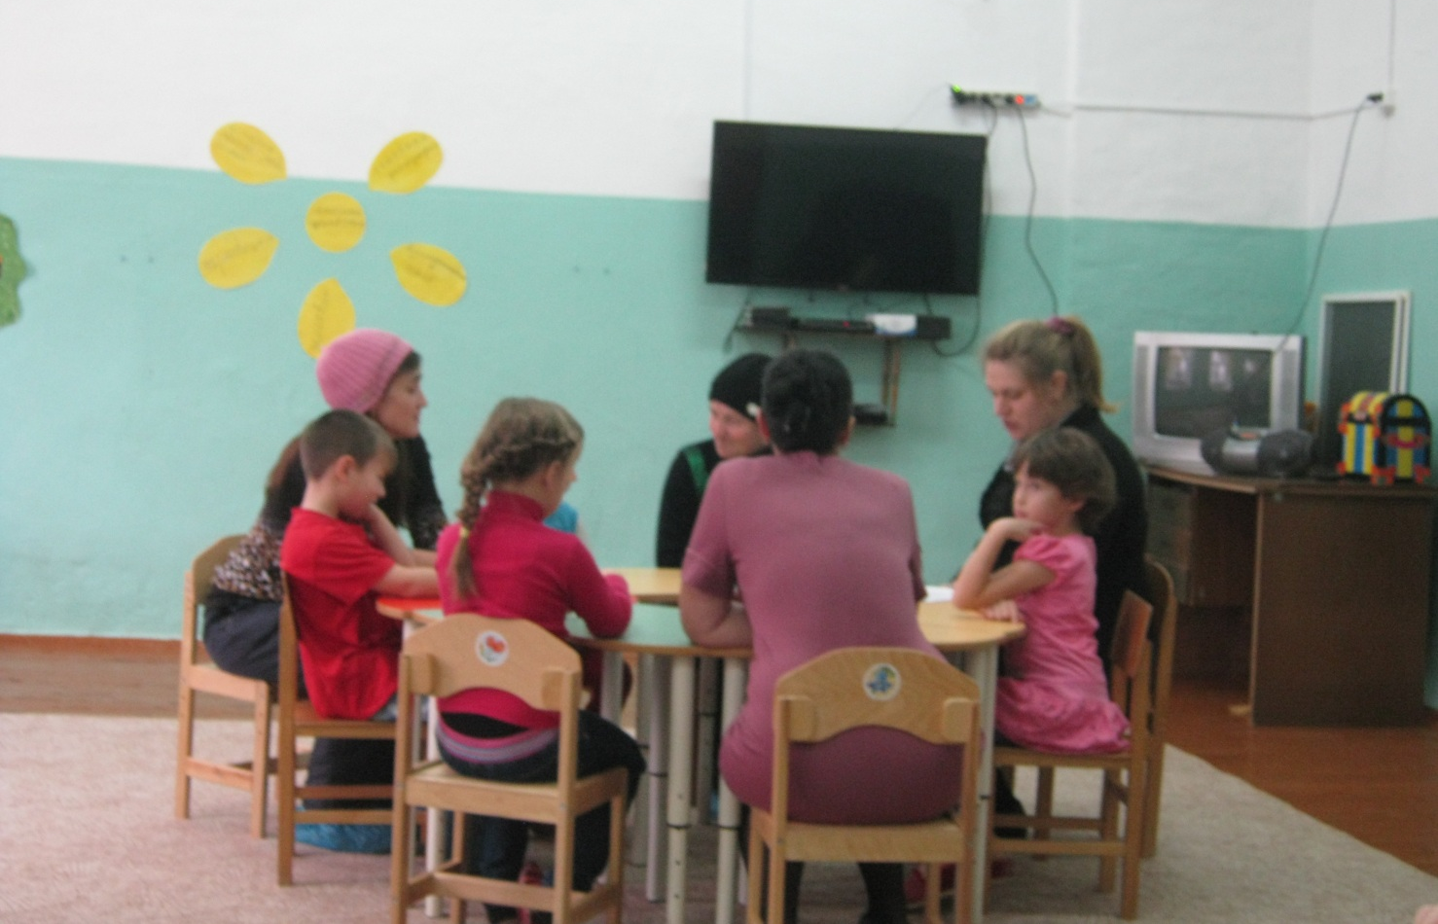
Праздник «Урок семьи и семейных ценностей»
(МОУ начальная школа-д/с №13 «Улыбка»)

Slide 11
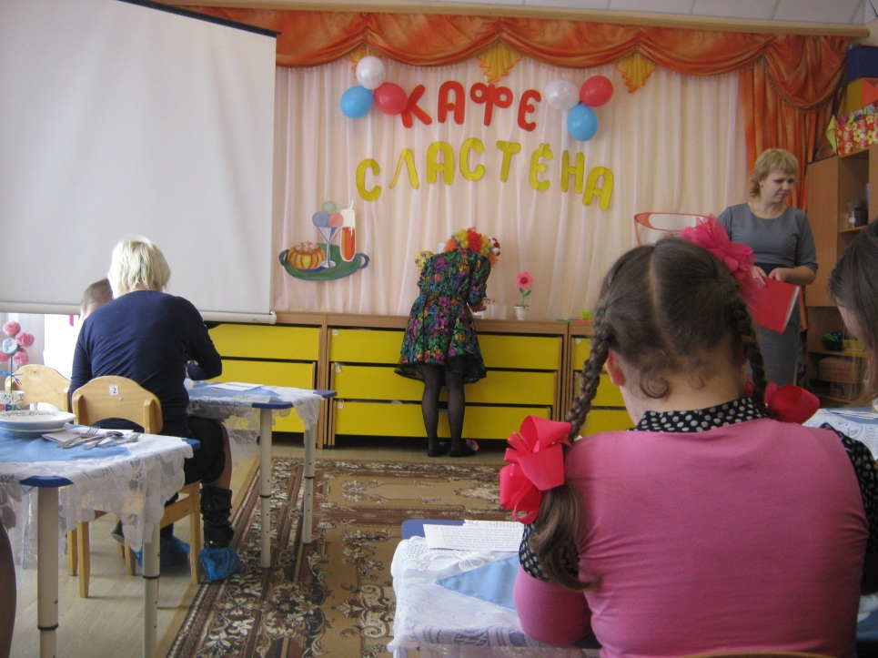
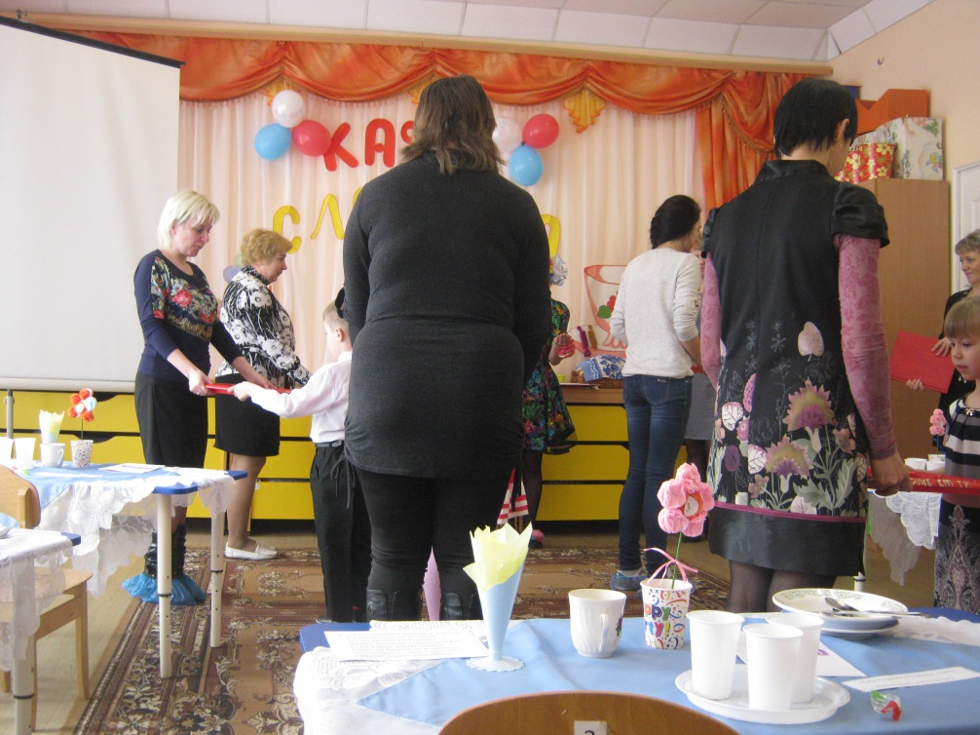
Открытый просмотр занятия в старшей группе с участием учителя-логопеда «Посиделки в кафе»
(МДОУ д/с №2 «Октябрёнок»)

Slide 12
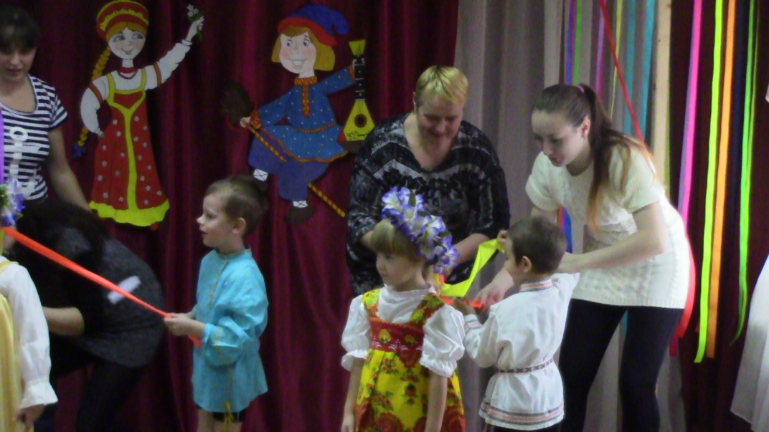
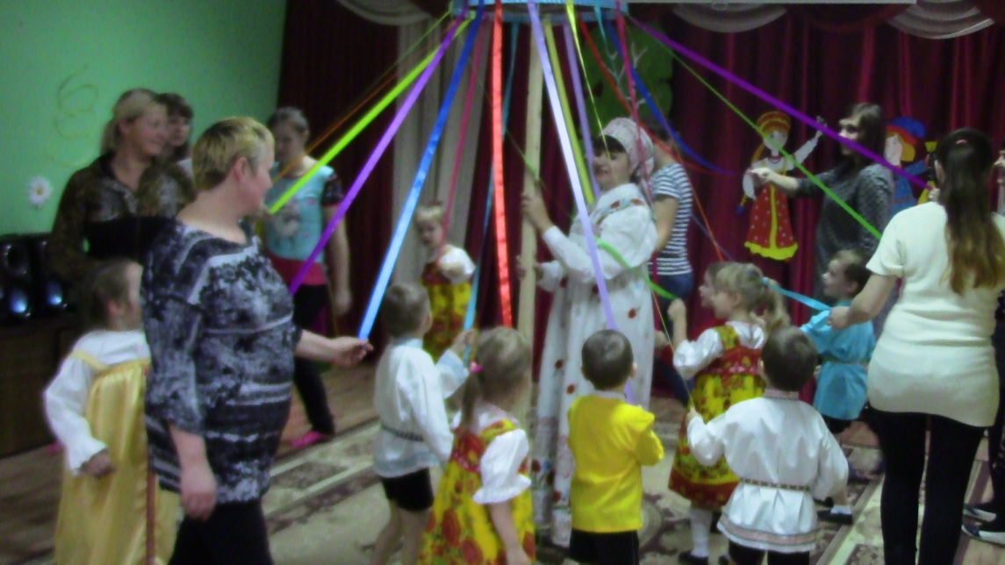
Фольклорный праздник для детей старшего возраста и их родителей (МДОУ д/с №1 «Ленинец»)

Slide 13
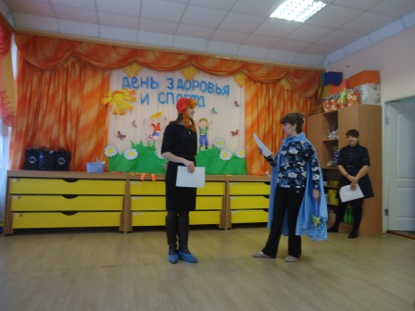
Физкультурно-познавательный досуг
«С микробами я не дружу – я здоровьем дорожу»
(МДОУ д/с №2 «Октябрёнок»)

Slide 14
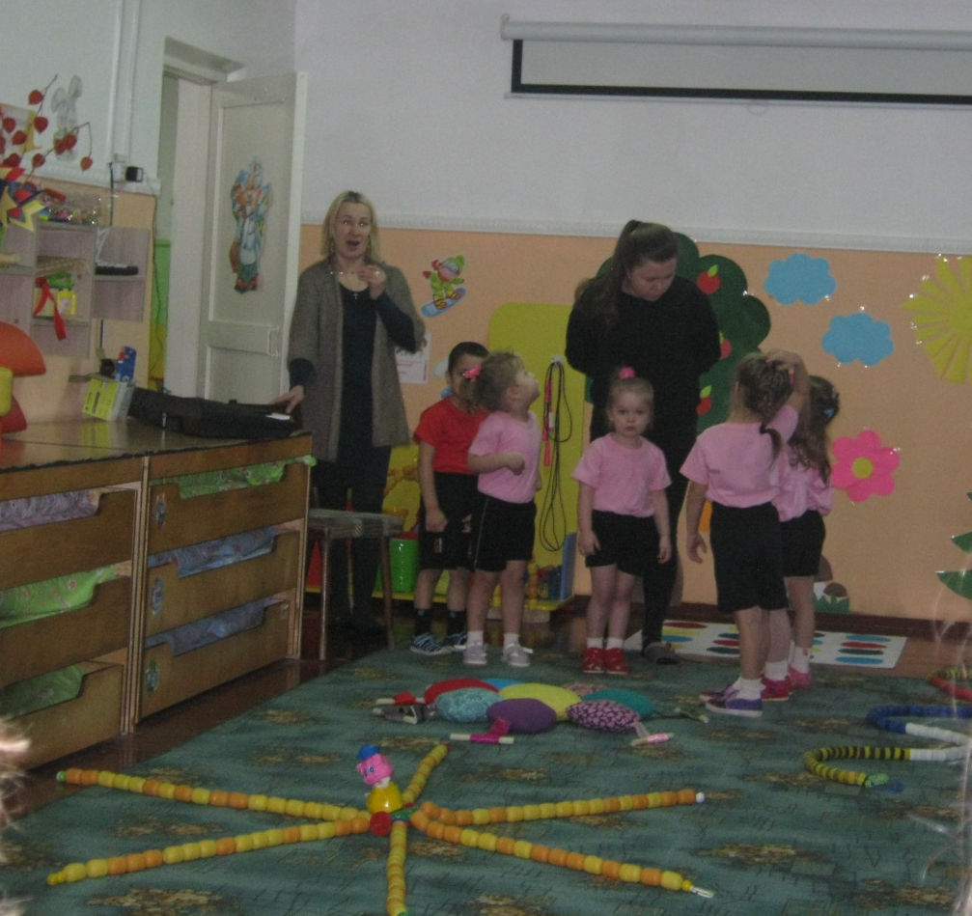
Физкультурное занятие в младшей группе по сюжету русской народной сказки «Колобок»

Slide 15
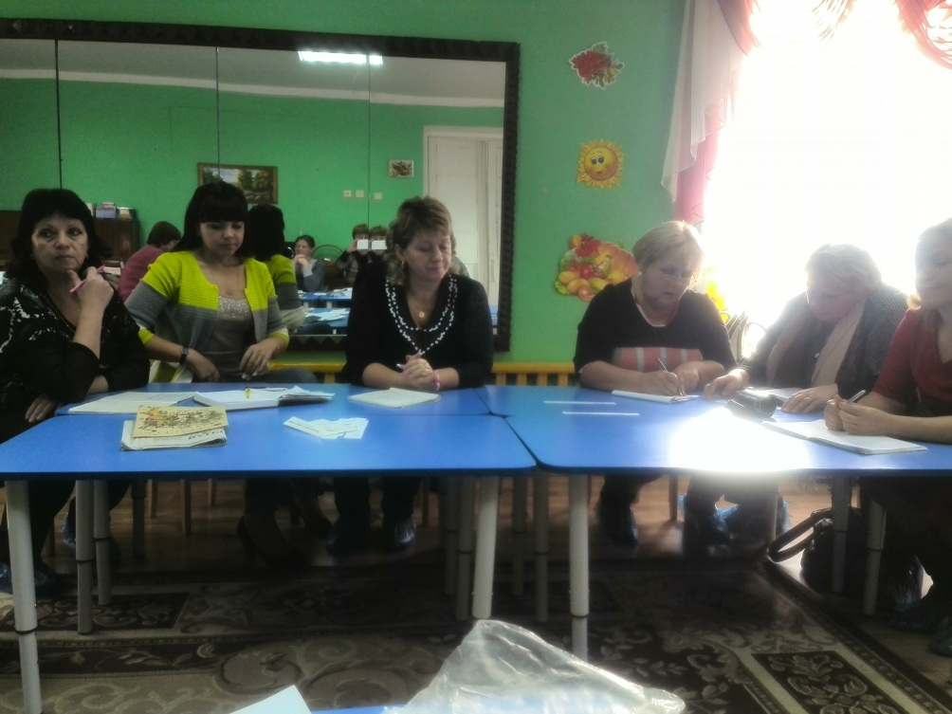
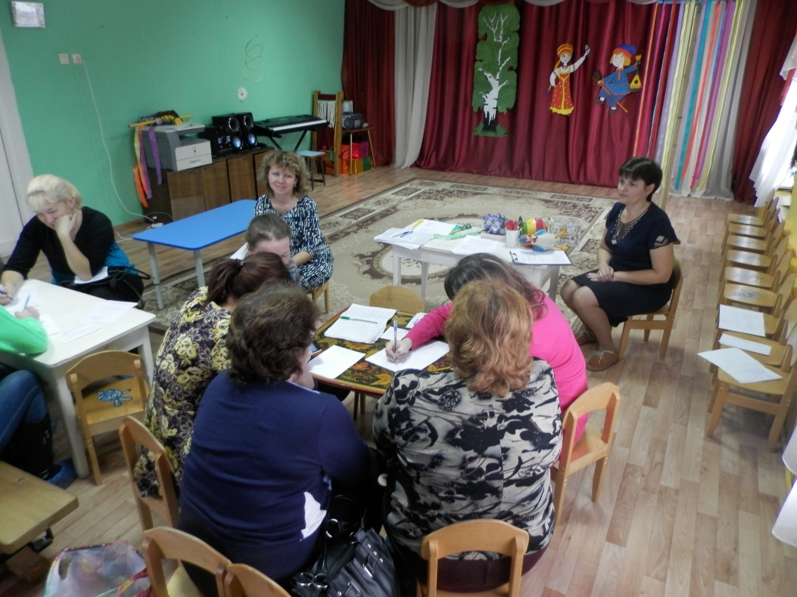
Интерактивные формы работы с педагогами:
1. Деловые игры «Интерактивные формы организации работы с родителями», «Внедрение здоровьесберегающих технологий в работу по физическому развитию детей»

Slide 16
2. Моделирование ситуаций «Диалог педагогов с родителями и родителей с детьми, как условие эффективного общения»
3. Турнир эрудитов «Стили семейного воспитания» и «В здоровом теле – здоровый дух»
4. Составление коллажа «Идеальный родитель с точки зрения педагога. Каков Он?» и «Идеальный педагог с точки зрения родителей. Каков Он?»
5. Мастер-классы «Приобщение детей к здоровому образу жизни и возрождение дворовых подвижных игр» и «Нестандартный материал для физического развития детей»

Slide 17
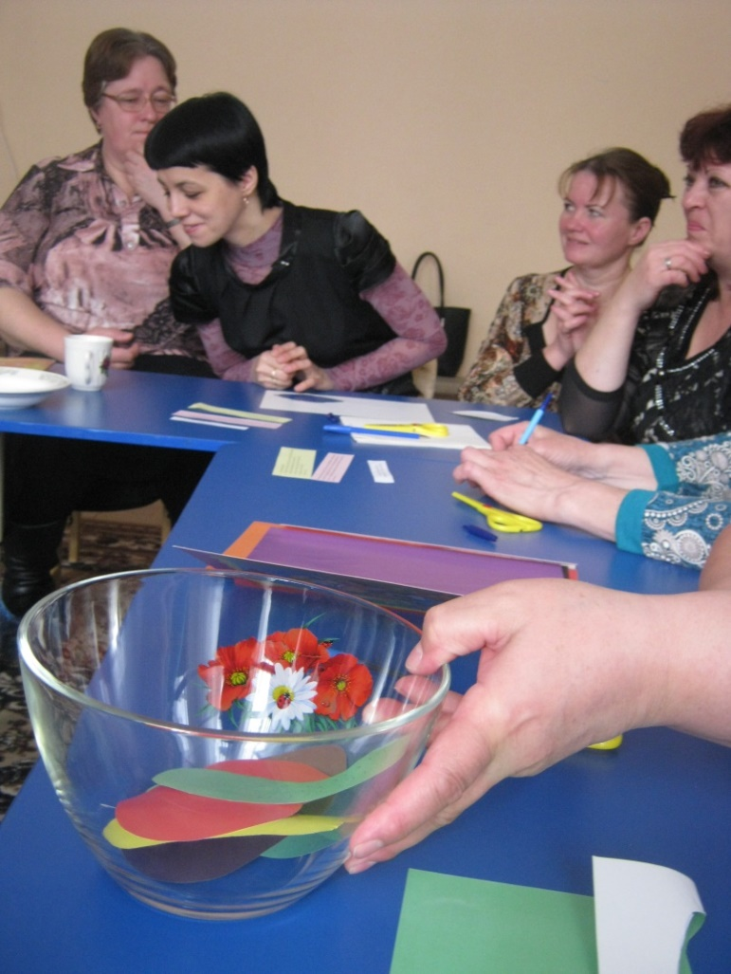
Новая форма интерактивной работы с педагогами «Педагогический салат» на тему: «Взаимодействие семьи и детского сада по вопросам укрепления физического и психологического здоровья детей»

Slide 18
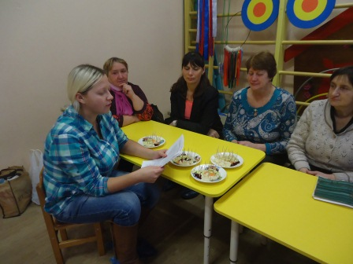
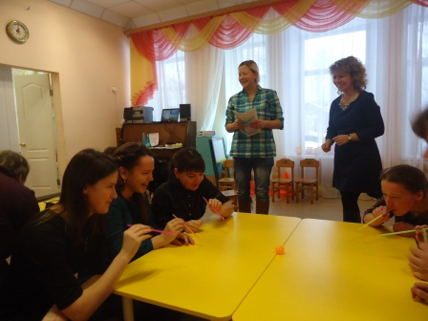
«Педагогический коктейль» на тему: «Здоровье»

Slide 19
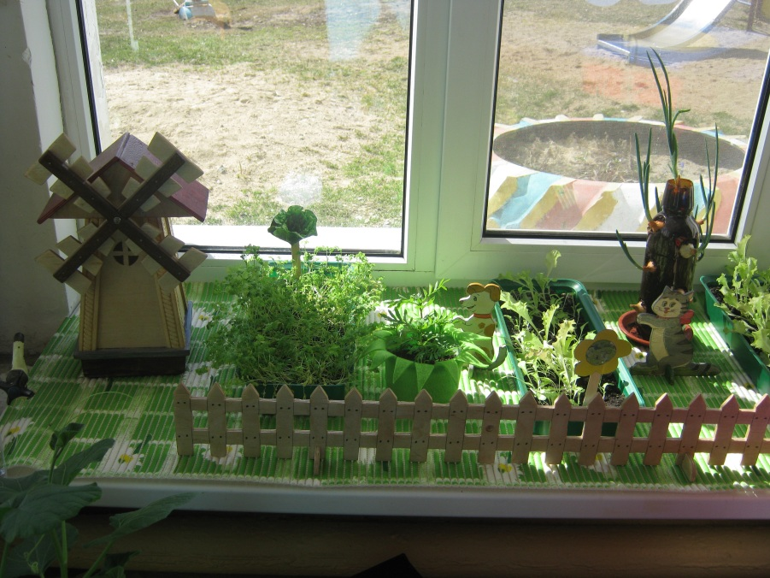
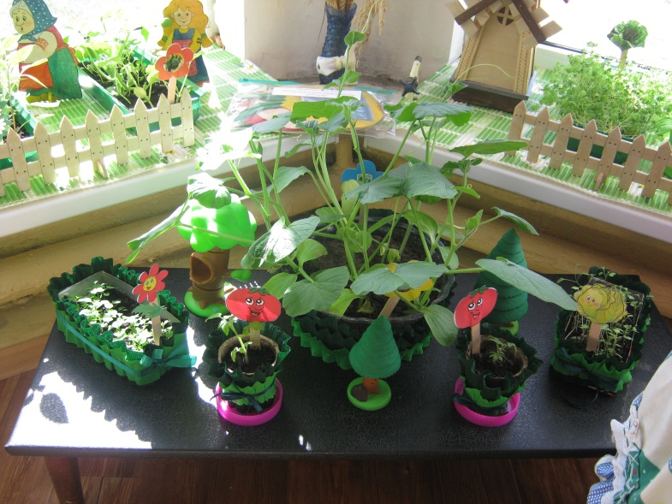
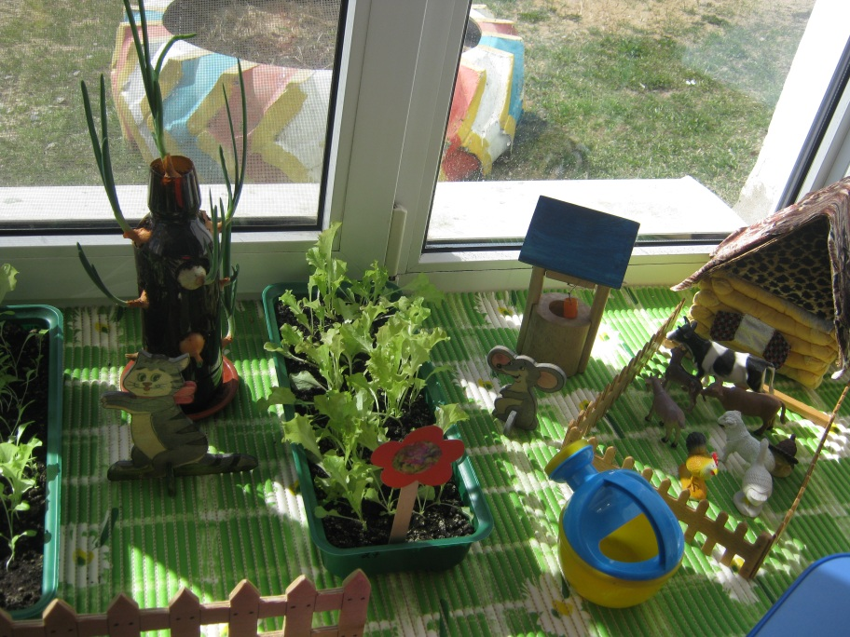
Конкурсы, проводимые в рамках нашего методического объединения:
Смотр-конкурс уголков экспериментирования
Смотр-конкурс «Огород на окне»

Slide 20
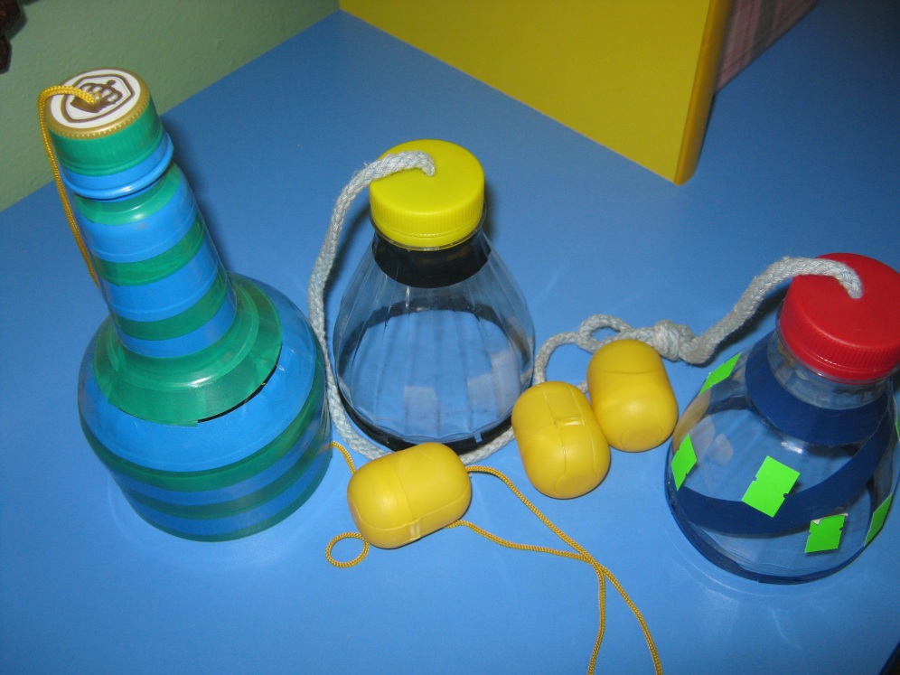
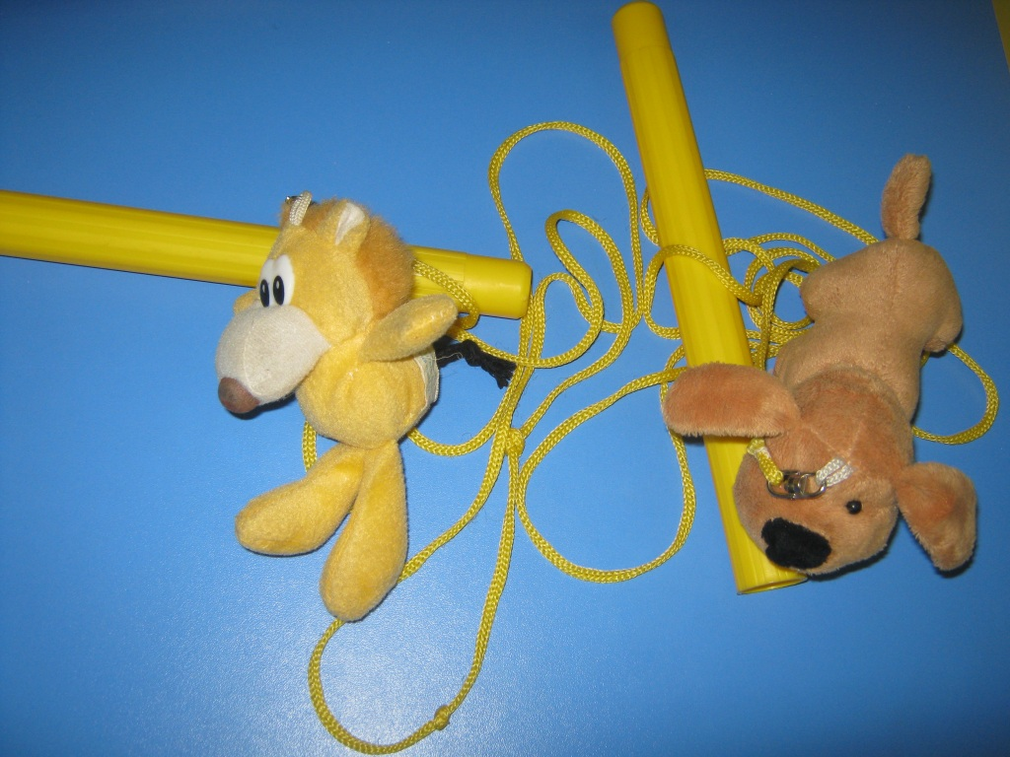
Заочный смотр-конкурс «Использование нетрадиционных материалов в центре физического развития дошкольников»

Slide 21
Спасибо за внимание!

